Slide 1
Megjelenítők
Varga Máté
Felkészítő tanár: Mezei Adrianna
Iskolám: Stredná priemyselná škola – Ipari Szakközépiskola, Petőfiho 2, Komárno

Slide 2
A megjelenítők típusai:
Katódsugárcsöves (CRT=Cathode Ray Tube)
LCD/TFT kijelzők
Plazma kijelző
Projektorok
Érintőképernyők
3D-s képmegjelenítők
Holografikus kijelzők

Slide 3
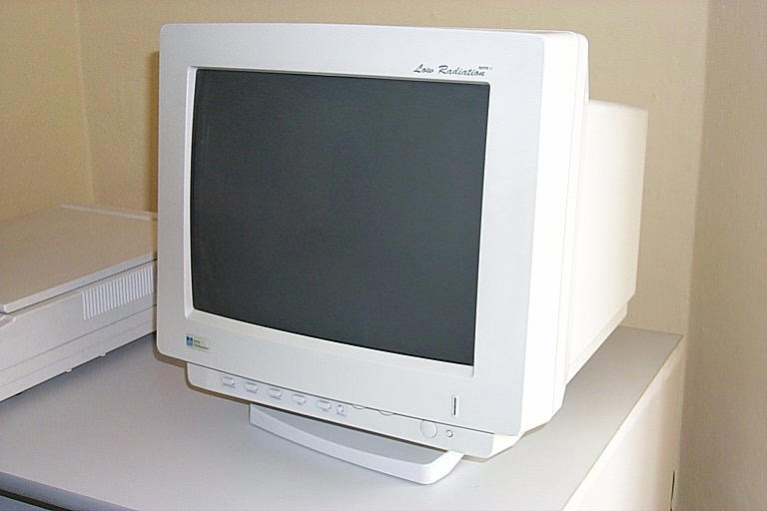
CRT monitorok
Már vagy 70 éve egyazon elv szerint működik
A technikát Karl Ferdinand Braun találta fel 1897-ben, akkor még csak egy képpontot tudott kimutatni
Fő eleme a katód sugárcső, ami egy légmentesen lezárt kúpszerű üvegcső
A kúp alapja maga a képernyő, melynek belső felületét pixelek fedik.
A kúp csúcsában helyezkedik el az elektronágyú, amely három szabályozható elektronsugarat bocsát ki
Tehát az elektronágyúk írnak a képernyőre a számítógép utasításának megfelelően, balról jobbra
Annak érdekében, hogy a képet ne lássuk villogónak, az elektronsugaraknak másodpercenként 80-100-szor végig kell pásztázniuk a teljes képernyőt
Ennek pontos értékét nevezzük képfrissítési frekvenciának - Hz
Például a 60 Hz-es érték fárasztja a szemet, míg a 85 Hz feletti értékek már nem

Slide 4
CRT monitorok felbontása
Név | Felbontás | Színmélység
Herkules | 720x348 | 2
CGA (Color Graphics Adapter) | 640x200 | 2/16
 | 320x200 | 4/16
EGA | 340x350 | 16/64
VGA | 640x480 | 16
SVGA | 640x480 | A vezérlő memoriájától függően: 16-16,8 millió
 | 800x600
 | 1024x768
 | 1280x1024
 | 1600x1200

Slide 5
LCD (folyadék kristályos) kijelzők
Folyadékkristállyal már 1911 óta kísérleteznek, viszont LCD monitor csak az 1960-as években készült először
Működése elve elég egyszerű
Két üveglap között vékony folyadékkristály réteg található
A folyadékkristály olyan anyag, amelynek molekulái az elektromos tér hatására elfordulnak
A folyadékkristály nem minden irányban engedi át egyformán a fényt
Így működik például a számológépek, vagy kvarcórák kijelzője is.
Előfordulhat egy gyári hiba amely miatt halott pixelek leszenk a képernyőn, ez a "pixelhiba".
Az LCD képernyők manapság már szinte teljesen ki szoritják a CRT képernyőket
További előny, hogy nem jelentkezik a CRT-knél tapasztalható villogás, mivel itt nem kell frissíteni az állóképet

Slide 6
LCD monitor műkódése
a.) ábra - Csavart nematikus folyadékkristályos cella külsõ elektromos feszültség nélkül
b.) ábra –
Elektromos feszültséget kapcsolva a cellára

Slide 7
LCD monitorok
Az átlag 17 colos LCD felbontása 1280x1024.
Ez több mint 1.3 millió pixel
Minden pixel 3-3 szub-pixelből áll, ez majdnem 4 millió szub-pixel.

Slide 8
LCD monitorok
A folyadékkristályok nem bocsájtanak ki saját fényt, csak átengedik azt, ezért háttérvilágítás szükséges (fénycső, LED)

Slide 9
TFT (vékonyfilm tranzisztor) kijelzők
A TFT képernyők minden egyes képpontja egy saját tranzisztorból áll
A tévhittel ellentétben a tranzisztorok aktív állapotban nem bocsátanak ki fényt
Előnyük az LCD monitorokkal szemben, hogy a katódsugárcsöves monitorokhoz hasonló jó képminőséget garantálnak
Grafikus alkalmazások futtatására, mozgóképek szerkesztésére az LCD helyett TFT kijelzőt érdemes választani

Slide 10
TFT monitor működése
Egyes kristályok képesek megváltoztatni a rajtuk áthaladó fény polarizációját
A kristályokra kapcsolt feszültségről egy-egy tranzisztor gondoskodik így ők ketten együtt alkotják a kijelző paneljának egy elemi részét.

Slide 11
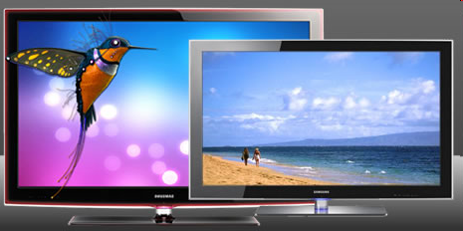
Plazma monitorok
A legkevésbé ismert típus a gázplazmás monitor
A ma kapható plazma monitorok képátlója sokkal nagyobb egy átlagos CRT/TFT monitornál
Áruk rendkívül magas
Monitorként való használata nem mindennapos
Fogyasztása vetekszik a CRT monitorokéval
A régebbi tipusok előszeretettel beégnek

Slide 12
Plazma monitor működése
Az első plazmatelevíziót a Pioneer mutatta be 1997-ben
Működése elve elég egyszerű, talán még az LCD monitoroknál is egyszerűbb
Neon és xenon gázok keverékének nagy UV-sugárzással kísért ionizációs kisülése készteti a képpont anyagát színes fény sugárzására, pont úgy, mint a neoncsövekben
Mivel minden egyes képpont egymástól függetlenül vezérelhető ezért a monitor villódzás mentes, bármely szögből nézve
A gázkisülésnek helyet adó parányi cső ugyanúgy használódik, mint az LCD-kben lévő egyébként cserélhető, a háttér világításáért felelős fénycső

Slide 13
Projektorok
A DLP projektorok
A DLP projektor működésének kulcsa egy félvezető chip, amely több millió apró tükör mozgatásával éri el a megfelelő színélményt
Mivel a DLP teljes egészében digitális technológia, ezért teljes egészében kiküszöböli a kép torzulását és kristálytiszta képet biztosít
Hátránya főleg a régebbi eszközök esetében, hogy hosszabb ideig nézve az általa vetített képet egy idő után szemfájást okozhat a színtárcsa állandó mozgása miatt
Az LCD projektorok
Az LCD projektor egy újabb technológia a projektorok területén
Élesebb, színgazdagabb képek vetítésére alkalmas, mint a DLP projektorok, mindezt a szemet fárasztó technológia nélkül.

Slide 14
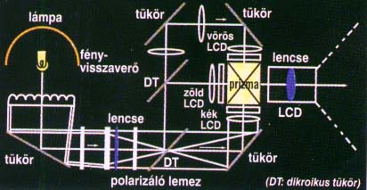
Projektorok működése

Slide 15
Érintő képernyő
Az első érintőképernyős képernyőt a HP adta ki 1983-ban
Egy 9’’-es képernyőt infravörös érzékelők vettek körül, ami észrevette minden nem átlátszó tárgyat a képernyő előtt
A monitornak lemoshatónak, mechanikailag ellenállónak, karcálóónak kell lennie (iFrame)
A berendezés egy acél keretből áll, benne egy vastag üveglappal
A keret infravörös sugarakat bocsájt ki és érzékel, ez érzékeli az érintést
A keret egy géphez van kötve, a gépen egy program feldolgozza a jelet, majd válaszol is
Elég tartós, leggyengébb láncszeme az üveglap, de olcsón cserélhető
Több érintést is képes érzékelni (multitouch)
A külső fényforrások zavarhatják a működést, de ez kalibrálható (ATM)

Slide 16
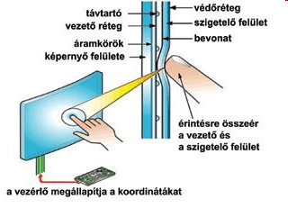
Érintő képernyő
Arezisztív
Az arezisztív érintőképernyőnél egy vezető és egy szigetelő közé áramot vezetnek
Ha valami megérinti akkor az áram megszakad
Kapacitív
Elektromos töltést halmoznak fel a felületen
Ha a felhasználó megérinti akkor a töltés rajta keresztül távozik
A feszültségingadozást érzékeli az elektronika az intenzitásból, aztán a koordinátákat továbbítja a gépnek
Az ilyen képernyőket az ujjunkkal kell használjuk, ceruzára nem reagál

Slide 17
Érintő képernyő
Felületi hullám technológia
A működése hasonlít egy szonárra
A képpont belsejében vagy egy adó és egy vevő
Ha megérintjük a képpontot, nem jut el a hanghullám a vevőhöz
De a felületi hullám technológiánál az érintőképernyő keretébe építenek infra vagy rádióhullám forrást és az előbbinél a fényvisszaverődés, az utóbbinál pedig az interferencia segítségével határozódik meg az érintés pontos helye

Slide 18
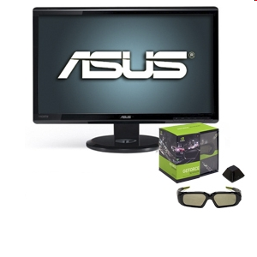
3D-s megjelenítők
A 3D technológiás készükékekhez egy különleges szemüveget kell használnunk, amely segítségével térbelivé válnak a képek
Ennél a technológiánál már nem kék és piros szemüveget kell használnunk, itt polarizációs megoldásról beszélünk, amely során más képeket lát az egyik és más képeket lát a másik szemünk, majd az agyunkban kialakul a térérzet
Hátránya a magas ár, és egyénfüggő az, hogy kinek mennyire tolerálja a szervezete az ilyen megjelenítők tartós nézését

Slide 19
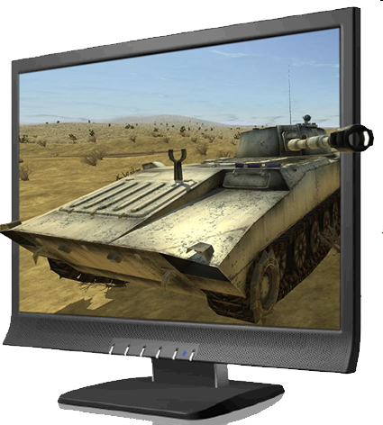
Valódi 3D-s megjelenítők
SHARP Ships 3D speciális szemüveg nélkül is 3D-s képélményt nyújtó monitor
15”-os képátló 1024x768 felbontás
Két LCD kijelző panelt helyeznek egymásra: az első jeleníti meg a képet, a hátsó - oszlopokra bontva a képet - eltérő képinformációt küld a bal és a jobb szemnek

Slide 20
Kérdések
Tehát melyik fajta megjelenítőt használják a legtöbben és miért?
Melyiket érdemes használni?
Pl grafikus alkalmazások futtatására melyik lenne a legalkalmasabb?

Slide 21
Köszönöm a figyelmet!
Források:
https://hu.wikipedia.org/wiki/Monitor
http://bit.ly/1llgQry
http://bit.ly/1n4XDLU

